Slide 1
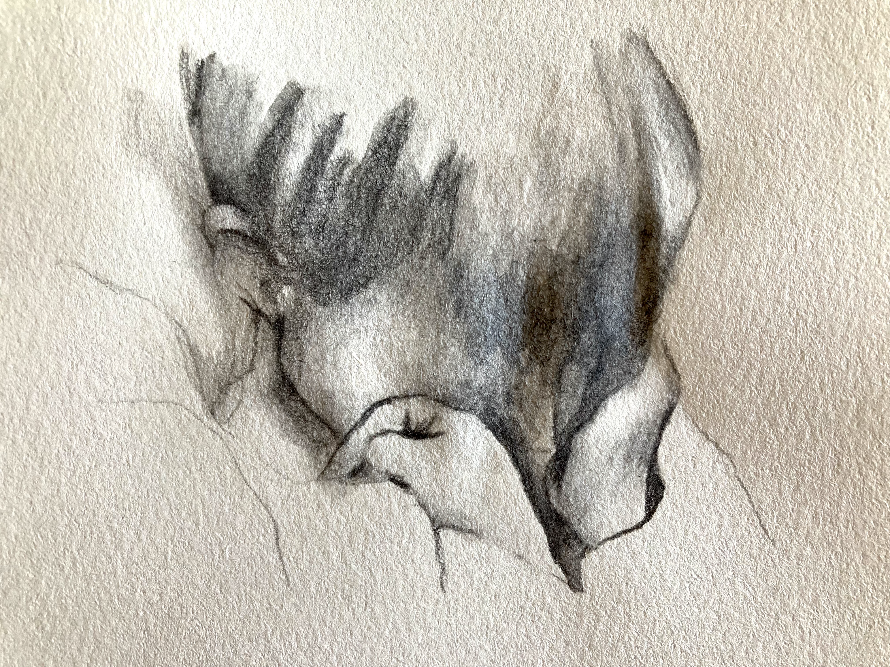
Poučení? Narace dětských uprchlíků v exilu v kontextu české školy
Andrea Preissová Krejčí

Slide 2
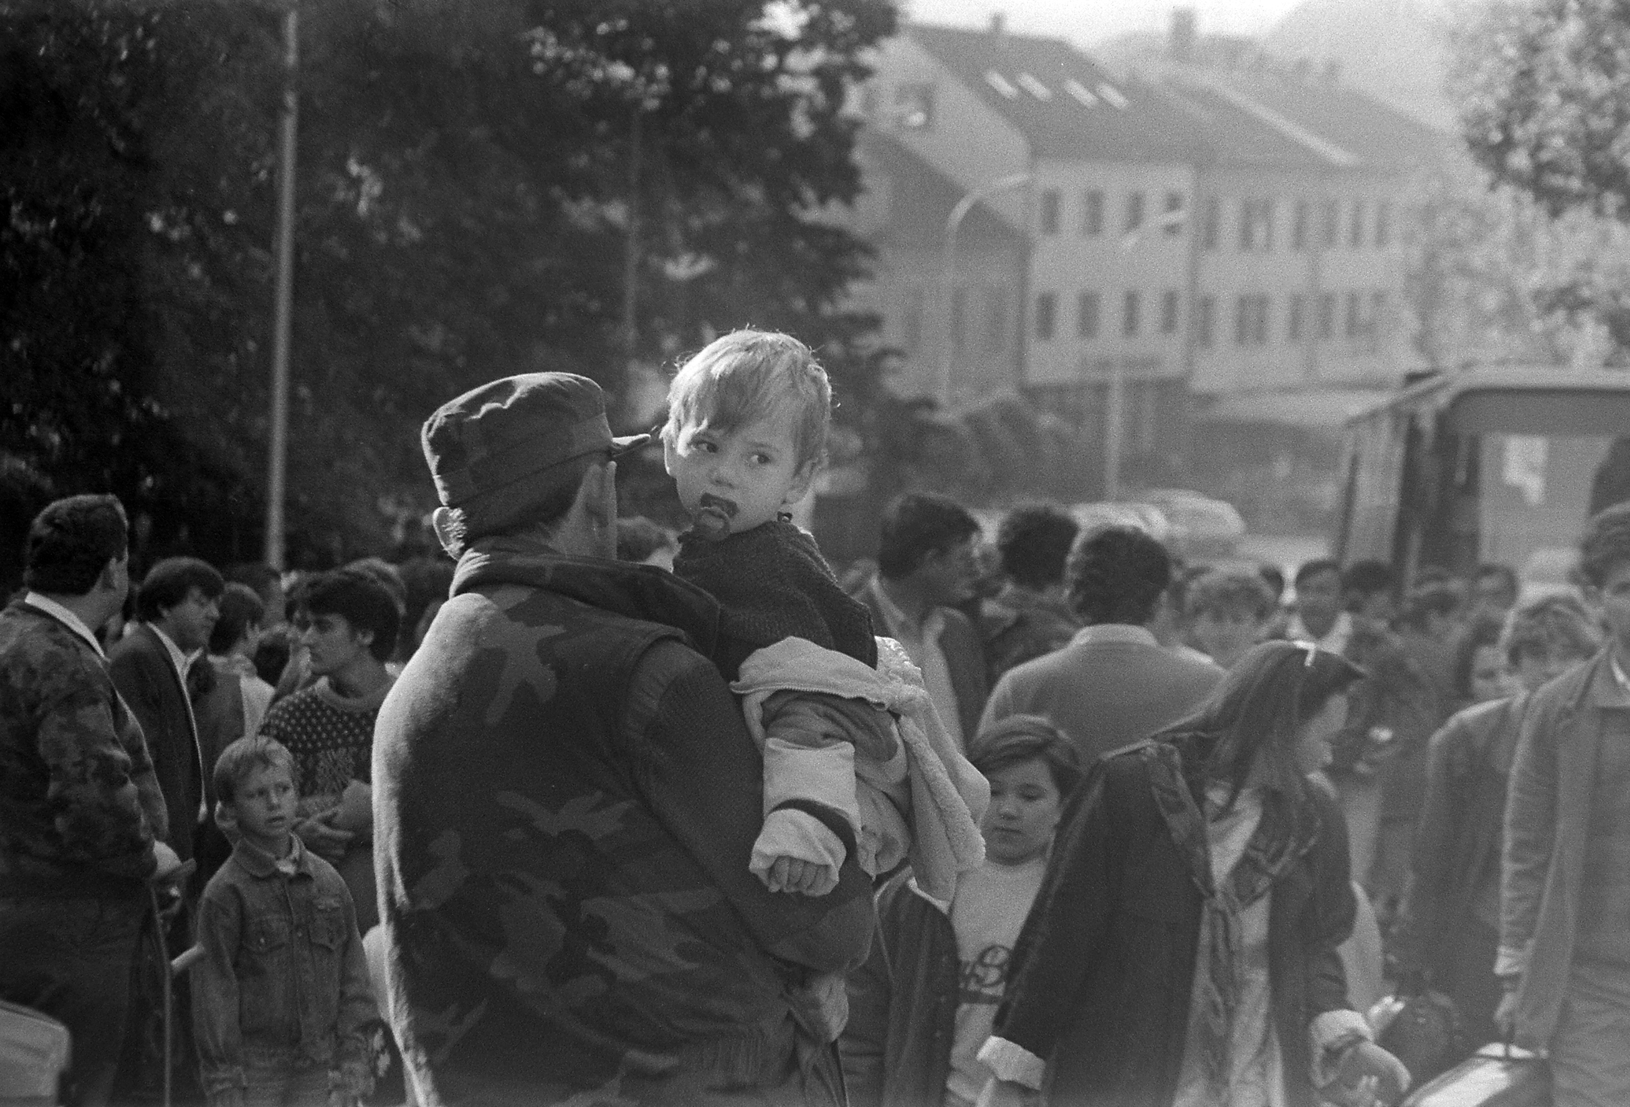
Válka očima dětí
Loring M. Danforth (2003) se dlouhodobě zabývá dopadem evakuace dětských uprchlíků z Řecka během občanské války na jejich život a poukazuje na to, že tyto „děti“ mají stále specifický postoj k utváření svého domova a vlastní identity.
Povrzanovićová upozorňuje na skutečnost, že vysídlené děti a děti uprchlíků získaly zralost, která není pro jejich věk obvyklá (Povrzanović, 1997).

Slide 3
…zkušenost uprchlíka může být někdy ještě těžší než prožití války.
1950+
2022
1991

Slide 4
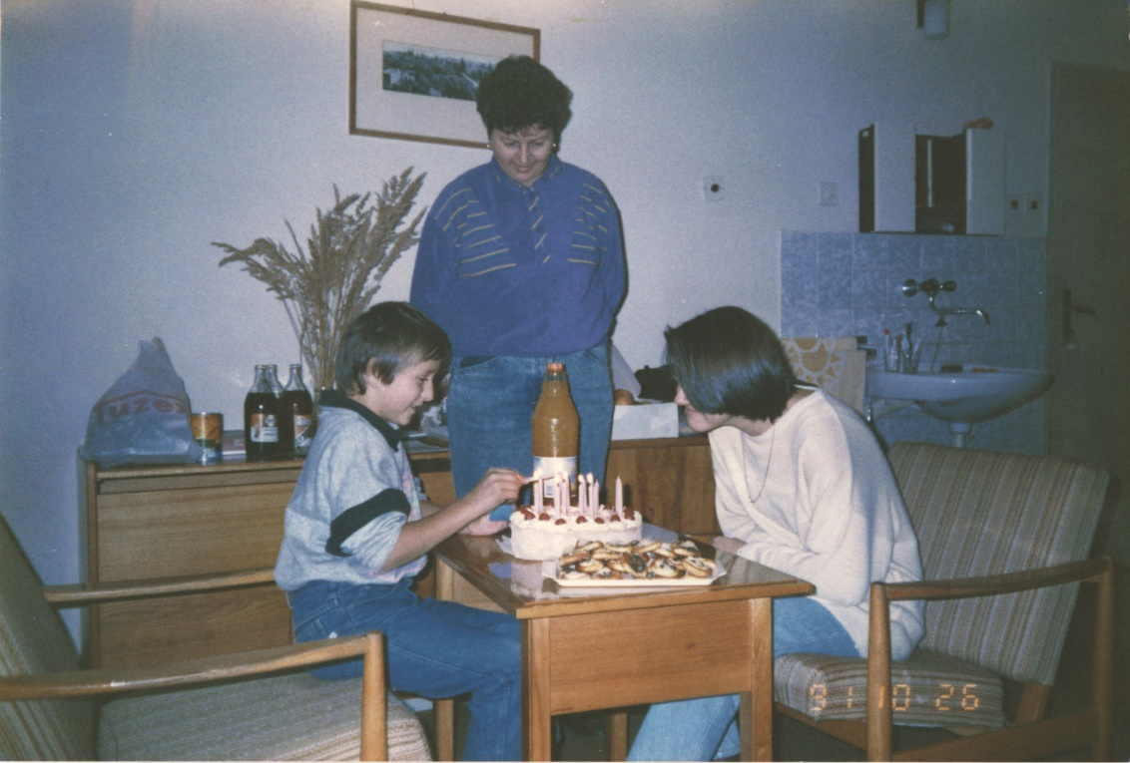
Dětská vyprávění zaznamenaná ve formě psaných příběhů
Milá Mami,
zdravím tě ze studené Seče. Doufám, že ses šťastně vrátila. Myslím si, že nebyly žádné potíže při návratu do Daruvaru. Pozdravuj dědu. Kolik jste sklidili kukuřice? Co hrozny, zkazily se, nebo jste z nich udělali mošt a víno? Napadl sníh, a tak sáňkuji s kamarády. Myslím si, že se do Vánoc vrátíme domů. Že budeme zase všichni pohromadě! Toto ti píšu v pondělí večer.
Řekni tátovi, že se mám dobře.
Má tě moc rád tvůj Ivan.
Pište a volejte!
Ivan odjel z Daruvaru do Česka 21. 9. 1991, prvně byl ve skupině uprchlíků v Jánských Koupelích na Opavsku, později v Seči u Chrudimi v Čechách, zde oslavil i své deváté narozeniny a chodil do školy.
Milá mami a dědo!
Zdravím vás ze Seče. Mám se tu dobře. Ale v Jánských Koupelích to bylo hezčí. Do školy chodím ráno o deváté. Jednou denně, a Bernarda chodí dvakrát denně. Napište mi, jestli se něco změnilo, a jestli je vše stále na svém místě. Tady je blízko jezero. Chtěl bych, abyste přijeli. Jestli nemůžete, tak mi volejte a pište. Má vás hodně rád váš Ivan.
Ivan má rád maminku. Máma má ráda Ivana.
Po celou dobu psal rodičům a blízkým z Čech korespondenční lístky nebo dopisy, které jeho maminka zachovala.
Ivan prožil v daleké Seči stovky kilometrů od svých rodičů a blízkých nejen své deváté narozeniny, ale také Vánoce a většinu své třetí třídy. Až v novém roce 1992 se skupina dětí – uprchlíků vrátila domů.
Ivan žije dodnes s rodinou v Daruvaru, má dvě děti a milující ženu. Věnuje se stejně jako jeho rodiče zemědělství a mimo jiné produkuje i na Slavonii významné množství lískových oříšků.

Slide 5
Důvody k odchodu ze země
Válka začala 24. února. Do Česka jsme odjeli 1. března. Celé dny, co jsem strávila v Oděse, byly strašné. Bála jsem se, když lidé venku práskali dveřmi, myslela jsem si, že to jsou výbuchy. V našem městě bylo vše v pořádku, ale i tak to bylo strašné, protože byl bombardovaný Cherson, tak jsme si mysleli, že nás taky budou bombardovat. (dívka, první stupeň základní školy)
24. února ve čtyři hodiny ráno mi maminka řekla, že jí zavolala kamarádka s tím, že slyšela výbuchy. A tak mamince došlo, že začala válka. Potom odešla maminka s tatínkem do obchodu a já jsem ležela a snažila se pochopit, co se děje. A najednou jsem ucítila vibrace. Bylo to opravdu hrozné, ale držela jsem se a snažila se být silná. (dívka, 9 let z Kyjeva)
Bylo mi strašně a byla mi zima. Zakrýval jsem si uši, abych neslyšel sirény a výbuchy. (chlapec, 8 let)
Nenávidím válku! Je krutá. To se nemělo stát. (chlapec, 10 let)
Nemohla jsem uvěřit, že je to všechno pravda, že začala válka… (dívka 11 let)
Nechápali jsme, co se děje, dokud jsme nezapnuli televizi. A tak jsme se dozvěděli, že začala válka. A co bylo dál? Jako ve strašném snu – panika, strach, neschopnost přijmout realitu. (dívka, 11 let)

Slide 6
Důvody k odchodu ze země
Válka… Kolik bolesti, strasti, samoty a smrti v sobě nese toto slovo. Je to pro národ nejtěžší zkouška. A nejzranitelnějšími a nejohroženějšími jsme v této době my, děti. Naše dětství plyne, nic nejde vrátit, a je v něm pro změnu bolest, strádání, ztráta příbuzných a blízkých. Věřím, že vše skončí vítězstvím celé Ukrajiny. (dívka, 18 let)
Další dívka poznamenala: Moje Vlast je Ukrajina. Válka na území mého státu se pro mě stala velkým utrpením. Všichni jsme se velmi vylekali. Týden jsem žila ve sklepě mé školy... To bylo v Kyjevě (moje maminka je v armádě). Bylo to strašné, střelba neutichala žádnou noc. (dívka, 10 let)
Je pochopitelné, že i v době našeho výzkumu se některé děti stále potýkaly s vtíravými vzpomínkami na zvuky a věci, které jim připomínaly válku, ačkoliv už byly v bezpečí:
I když jsme v Česku už tři měsíce, stále se lekáme jakéhokoliv hlasitého zvuku a letadel nad námi. (dívka, 15 let)
Válka zanechala své stopy a mnohé děti uprchlíků se musely rozloučit se svými blízkými, některé z nich natrvalo.
Mým městem proletělo pár raket, ale zdá se, že to nezpůsobilo velké škody. Za týden jsem se dozvěděla, že je můj tatínek na nebesích. Nenávidím Putina. Ukrajina musí vyhrát. (dívka, 11 let)

Slide 7
Cesta do exilu
Některé děti celou situaci vnímají jako vnucenou, nevybraly si ji: Přijeli jsme do Česka, ale nechtěl jsem tu být, učit se cizí jazyk, chci být doma na Ukrajině. (chlapec, 8 let)
Jiní mají na svou situaci pozitivnější názor: V Česku jsem chodila se svým bratrem do školy. Moc se mi tam líbilo, našla jsem si kamarády. Během tří měsíců pobytu v Česku jsem potkala mnoho přátelských a srdečných lidí. (dívka, 13 let)
Celkovou situaci, v níž se děti – uprchlíci ocitly, ovlivňuje řada faktorů. Jistě je velkou výhodou přítomnost rodinných příslušníků a dalších blízkých osob. Původní i nově vytvářené sociální sítě v zakotvení dětí v novém domově hrají významnou, často rozhodující, roli.
Jednoho rána jsem se probudila a slyším od maminky, že začala válka. Tenkrát se mi svět obrátil vzhůru nohama. (dívka, 11 let)
Mám velký strach o své rodiče, kteří zůstali na Ukrajině. (dívka, starší ročník základní školy)
Maminka bohužel zůstala na Ukrajině, protože se rozhodla zůstat mému tatínkovi na blízku. (dívka, 13 let)
Tato válka mě oddělila od mého táty a mého města. Sebrala mi spolužáky a první třídu. (chlapec, 7 let)

Slide 8
Naděje v návrat domů
Dočkáme se vítězství a určitě pojedeme domů. (dívka, 15 let)
Ale teď už je situace lepší, takže doufám, že se brzy vrátíme domů. (dívka, 11 let)
Většina dětí ve vyprávění vyjádřila naději v návrat do vlasti: Doufám, že válka brzy skončí a my se vrátíme do vlasti. (dívka, 11 let) Osmiletý chlapec nás ubezpečil: Ničeho se nebojím, protože jsem nebojácný bojovník, ale chci jít domů. (chlapec, 8 let)
Silné nadnárodní vztahy s přáteli a rodinou byly zdůrazněny zejména v následujících příbězích:
Teď nás přijali v Česku, ale já se moc chci vrátit domů, ke kamarádům. (chlapec, 10 let)
Z celého srdce si přeji vrátit se domů, kde je můj dědeček, babička, sestřička se svou rodinou, celá moje drahá a milovaná rodina. (chlapec, starší školní věk)
Některé děti však přiznávají, že jejich pobyt v České republice je delší, než očekávaly, i když si uvědomují souvislost s přetrvávající situací na Ukrajině.
Přestože nás vedoucí ubezpečovali, že se vrátíme do 8. března, jsme tu v Česku už čtvrtý měsíc a není známo, kdy se vrátíme domů, protože rakety na Žytomyrsko stále útočí… (dívka, 12 let)

Slide 9
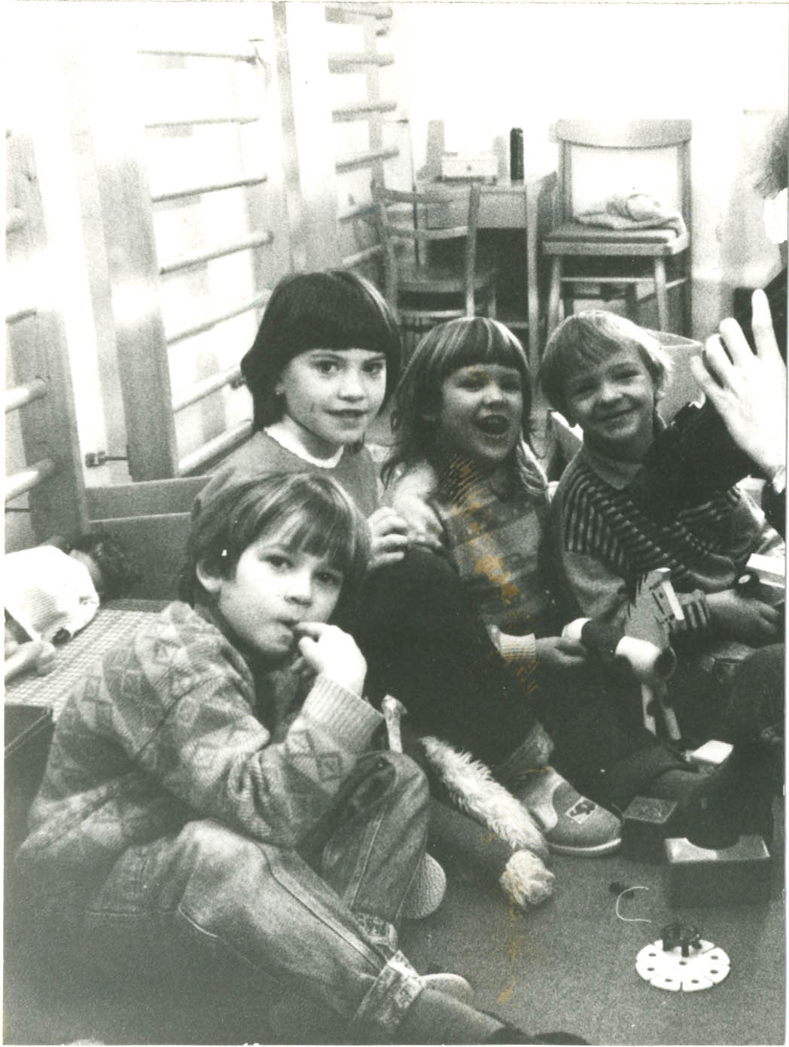
Srovnání. Získávání nových sociálních vazeb…
Děti krajanů byly v exilu motivovány, aby sepsaly své příběhy a poslaly je do krajanského dětského časopisu Náš koutek. Některé z příběhů mají nápadnou podobnost s příběhy ukrajinských dětských uprchlíků. V Janských Koupelích jsem si našla hodně kamarádů a kamarádek. Bylo nám tam hezky. (...) Ještě dnes vzpomínám na krásné dny v Janských Koupelích a na všechny kamarádky a kamarády. [(Mirela Štrumlová, 6. c, Hrubečné Pole) Náš koutek, červen 1992, roč. 57, č. 10, s. 17].
Dlouho se mi stýskalo po Seči, kamarádech a společném životě. [(Martin Tichý, 5. c, V. Nazor, Daruvar) Náš koutek, prosinec 1993, roč. 59, č. 2, s. 1. 4, p. 16]
Mnohé z nich zdůrazňují naději v návrat nebo sdílejí stesk po domově, rodičích.
Mám tady hodně kamarádů, ale přece často myslím na Daruvar a netrpělivě čekám na návrat domů. [(Davor Ivanović, 6. tř., M. Lázně) Náš koutek, leden 1992, roč. 1991/1992, č. 2, s. 1. 5, p. 16-17]

Slide 10
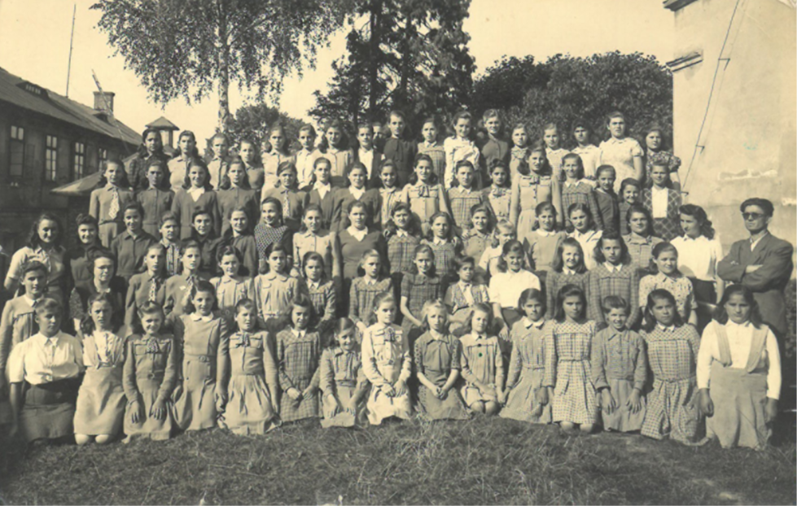
Získávání nových sociálních vazeb…
V řeckém případě prakticky všechny děti odešly bez rodičů a byly ubytovány v kolektivním ubytování se svými vrstevníky. Melpomeni Filipová, která v dětském domově v Klokočově strávila celkem jedenáct let a vychodila tam základní školu, vzpomíná na tuto dobu takřka výhradně v dobrém: „Nemůžu si naříkat na dětství, i když rodiče strašně chybí.“ (Králová a Tsivos, 2012: 129).
Ze vzpomínek Georgia Zerva: „On ten život náš byl takový trochu izolovaný. … Ale byli jsme hodně semknutý, jako bratři a sestry. … Nebyla tam žádná nevraživost. Byli jsme kamarádi.“ (Králová a Tsivos, 2012: 129).
Georgios Karanikos dále upřesňuje, „Nemůžu si na Česko vůbec stěžovat. Chovali se k nám, jako bychom byli jejich děti.“ (Králová a Tsivos, 2012: 129).
Řecké dívky v domově v Krásném Poli u Varnsdorfu 1949

Slide 11
Uvědomění si vlastní etnické nebo národní identity a pocitu sounáležitosti
Malá exulantka z Chorvatska zdůraznila následující: Daruvar je překrásný a my ho všichni máme rádi. Teď je válka. Všichni si přejeme, aby válka přestala, abychom mohli žít tak, jako jsme žili. [(Jasna Koláčková) Náš koutek, březen 1992, roč. 57, č. 7, s. 7].
Dnes ukrajinské děti v exilu přemýšlejí o podobných otázkách: Je mi smutno po Charkově. Charkov je neobvykle krásné město, jež mám spojeno s květinami, se zpěvem ptáků v kouzelných parcích a s mými kamarádkami. Po 24. únoru toto město už neslyšelo zpěv ptáků, ale výbuchy a střelbu. (dívka, 15 let)
Jeden z dětských uprchlíků z Řecka uvedl: „Pro nás občanská válka nikdy neskončila. Stále nás pronásleduje. Nikdy jsme se neusadili. Nikde nemáme svou vlast." (Danforth, 2003: 201-202).
„Přerušili nám kořeny. To je velmi bolestivé, protože déšť, který na vás padá, není deštěm vaší vlasti. A bez deště ve vaší vlasti květina nerozkvete“ (Danforth, 2003: 193).
Můj tatínek je Rus a maminka Ukrajinka, ale já nechci být Rusem – to je špatné. Jsou to zlí lidé. (chlapec, 8 let).

Slide 12
Doporučení…
Na základě historického srovnání je třeba snažit se i v budoucnu neodtrhnout děti od jejich národní identity, jazyka a etnické skupiny. V opačném případě by mohlo docházet k prohloubení traumatické zkušenosti z války a emigrace u dětí a dospívajících, a to by mohlo vést k řadě problémů… Integrace dětských uprchlíků do společnosti hostitelské země, v níž mnozí z nich mohou strávit významnou část svého dětství, by neměla být vynucována a měla by zahrnovat podporu zachování jejich nadnárodních vazeb. Ačkoliv je adaptace důležitá, musí zohledňovat zkušenosti dětí s válkou a exilem.
Vzdělávání dětí zachráněných z války v Chorvatsku probíhalo v jejich národním jazyce nebo jazycích. Stejně tak i u dětí z Řecka. Obě skupiny využily svých učitelů a vychovatelů.
Děti by měly být vnímány jako aktivní činitelé, kteří jsou zapojeni do širších sociálních sítí a vyjadřují přání ohledně své budoucnosti, na něž bude brán zřetel.

Slide 13
Závěr
Analyzovaly jsme zaznamenaná vyprávění dětských uprchlíků z Ukrajiny a porovnaly jejich příběhy s příběhy dětských uprchlíků z války o nezávislost Chorvatska a z občanské války v Řecku. Ačkoli se specifika všech příběhů liší, v chápání války dětmi v různých historických obdobích existují nápadné podobnosti. Vyprávění dětí jsme rozdělily do kategorií vzešlých z naší analýzy: (1) válečné zkušenosti, (2) cesty do exilu a (3) naděje na návrat. Tyto děti, jejichž zkušenosti jsme sdílely, doufaly, že se brzy vrátí domů. Tento původní předpoklad se u většiny dětí z Chorvatska naplnil až s větším časovým odstupem, u mnohých dětských uprchlíků z Řecka se dokonce nenaplnil vůbec. Až čas ukáže, co přinese budoucnost dětem z Ukrajiny. Nicméně touha po domově a pochopení vztahů a emocí napříč prostorem i časem byly opakujícími se kategoriemi. Děti v této krajní situaci mají tendenci uvědomovat si svou národní identitu, lásku k opuštěné vlasti a k lidem, které opustily.

